Slide 1
Альбер Камю

Slide 2
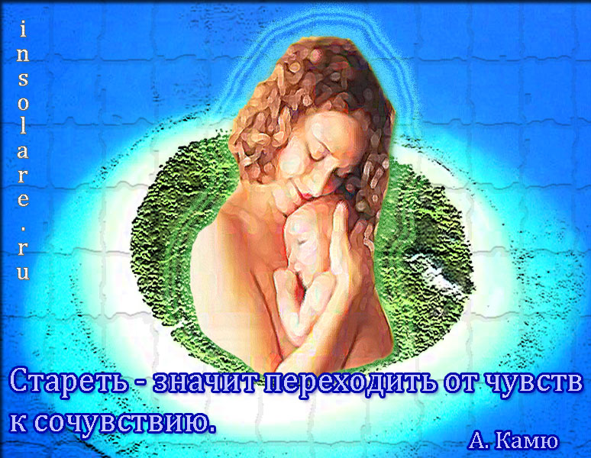

Slide 3
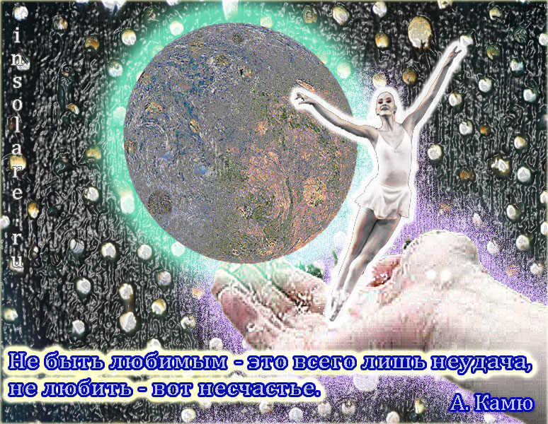

Slide 4
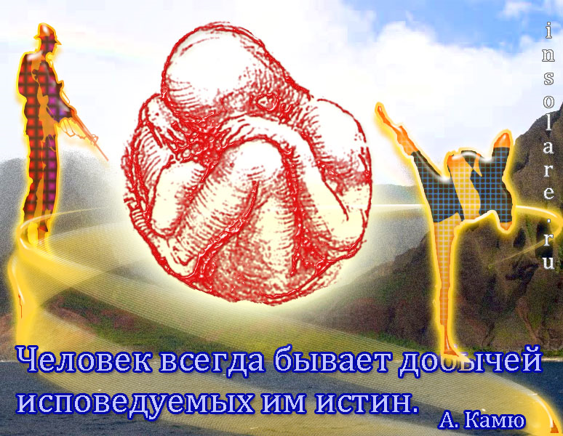

Slide 5
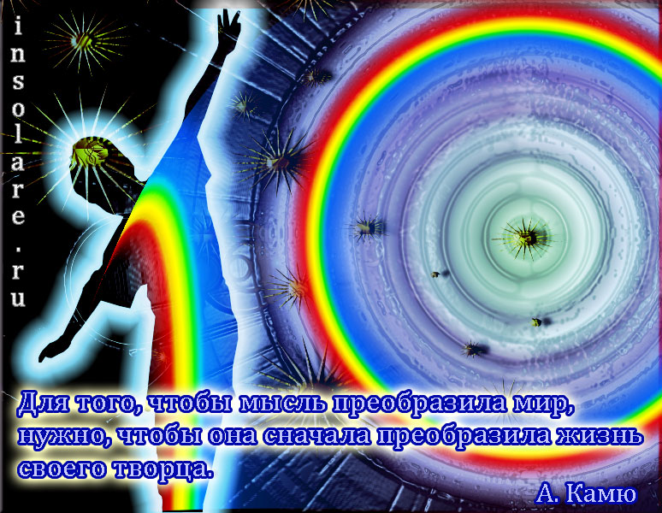

Slide 6


Slide 7
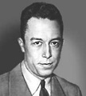
лауреат Нобелівської премії (1957)
філософ
письменник
представник
екзистенціалізму
драматург
режисер
актор

Slide 8
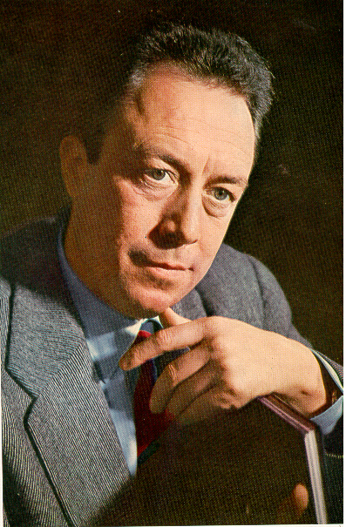
Я був десь на півдорозі між злиднями і сонцем. Злидні не дозволяли мені повірити, нібито все гаразд в історії та під сонцем; сонце навчало мене, що історія — це ще не все. Змінити життя — так, але тільки не світ, який я обожнював.
Альбер Камю

Slide 9
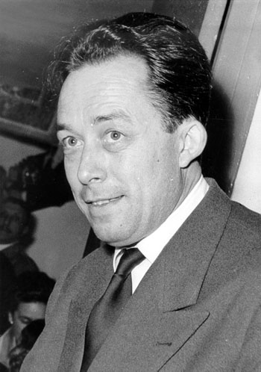
Альбе́р Камю́ (фр. Albert Camus; *7 листопада 1913, Мондова — †4 січня 1960, Вільблевен) — визначний французький романіст, філософ, публіцист, один з лідерів філософсько-мистецького напрямку екзистенціалізму.

Slide 10

Альбер Камю народився 7 листопада 1913 року в містечку Мондові в Алжирі, який на той час був французькою колонією, у сім'ї найманого сільськогосподарського робітника, що через рік після народження сина помер від поранення на полі бою Першої світової війни. Мати, іспанка за походженням, працювала прибиральницею в багатих сім'ях. Дитина зростала у злиднях. Освіту пощастило здобути тільки завдяки допомозі одного з учителів ліцею, який виклопотав для хлопця стипендію. У 1932—1936 рр. під час навчання в Оранському університеті (Алжир), Альберу доводилося тяжко працювати, що призвело до виснаження організму й він захворів на сухоти. Проте це не завадило йому бути життєрадісним, енергійним, жадібним до знань і розваг, чутливим і до краси середземноморської природи, і до глибин духовної культури.

Slide 11
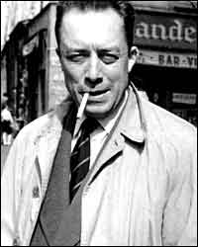
А. Камю брав активну участь і в громадському житті. У 1934 році вступив до комуністичної партії, яку покинув через три роки, проводив антинацистську пропагандистську роботу, організував самодіяльний театр, співпрацював з незалежною лівою пресою. У цей час почалася його письменницька діяльність. Тоді, зокрема, були написані перший варіант роману «Сторонній» та нотатки до есе «Міф про Сізіфа».

Slide 12
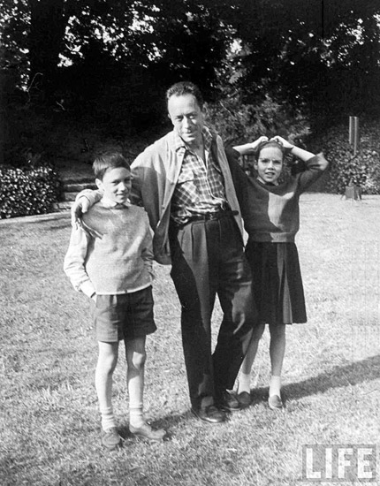
Камю в Парижі.

Slide 13
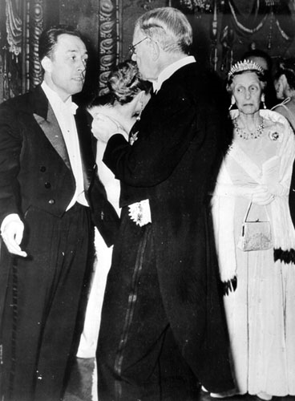
1957 р. Камю був нагороджений Нобелівською премією «за величезний внесок у літературу, у якій висвітлив значення людської совісті»

Slide 14
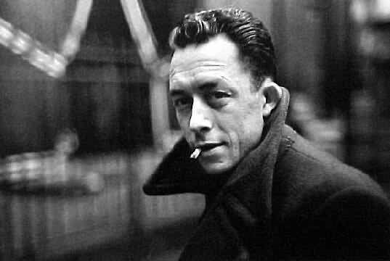
Камю, "Чума". Размова др. Ріє і Тарру.

Slide 15
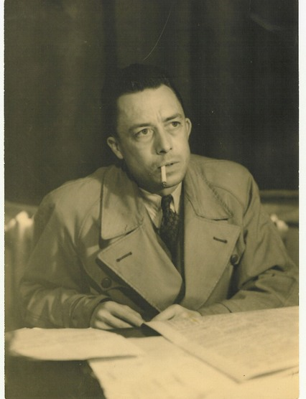
Людина відчуває себе самотньою, коли вона оточена боягузами.
***
Жоден геніальний твір ніколи не грунтувалося на ненависті
***
Старіти - значить переходити від почуттів до співчуття.
***
Філософія - сучасна форма безсоромності.

Slide 16
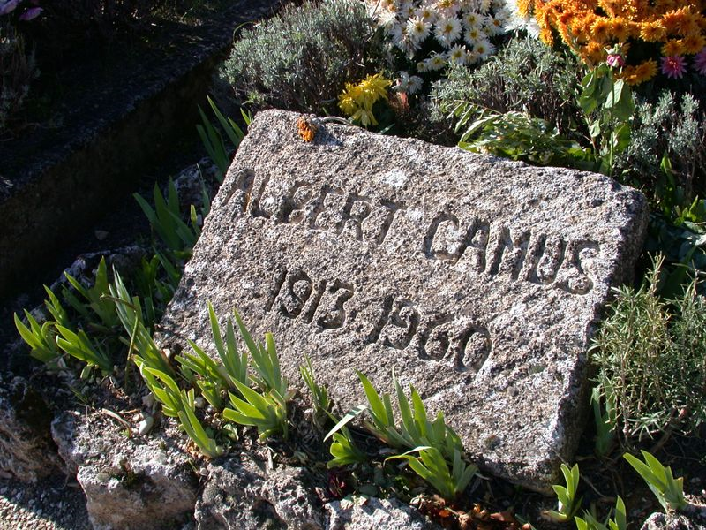

Slide 17

Президент Франции Николя Саркози выступил с предложением перезахоронить прах выдающегося французского писателя Альбера Камю в Пантеоне. Президент также отметил, что церемонию следует приурочить к 50-летию со дня смерти писателя 4 января 2010 года.

Slide 18
Художній світ Камю:
зв’язок з екзистенціалістськими ідеями та концепціями;
анатомічний аналіз абсурдних взаємин між особистістю й світом, створення моделей “абсурдного світу” й “абсурдної людини”;
розкриття трагічного становища людини в “світі без Бога”;
змалювання мужньої людини як своєрідного морального еталона сучасності;
зображення “межової ситуації”, що вияскравлює абсурдність життя й ставить людину перед моральним вибором;
тяжіння до притчевості, філософська насиченість сюжетів і образів, “класицистичні” за своєю ясністю композиція та стиль;
Звернення до міфологічних сюжетів і образів, наявність “міфотворчих” тенденцій.

Slide 19
Творча спадщина
1913 р. – народився в Алжирі. Навчався в комунальній школі, Алжирському ліцеї, Алжирському університеті.
1935 р. – організував Театр праці.
1937 р. – перша збірка есе “Виворіт і обличчя”.
1938 р. – перший роман “Щаслива смерть”.
1940 р. – переїхав до Парижа, вчителював у Орані. Завершив повість “Сторонній”.
1941 р. – написав есе “Міф про Сізіфа”, драму “Калігула”.
1943 р. – оселився в Парижі.
1947 р. – роман “Чума”.
1948-50 р. – п'єси “Стан облоги”, “”Праведні”.
1951 р. – есе “Бунтівна людина”.
1956 р. – повість “Падіння”.
1957 р. – збірка “Вигнання й царство”, есе “Своєчасні роздуми”
1960 р. – загинув в автомобільній катастрофі.

Slide 20
Боротьба людської
спільноти проти
конкретного зла
“Чума”, 1947
роман-притча
чума – світове зло
( повсякчас присутнє
в нашому житті )
людина - зло
хвороби;
війна;
смертні судові вироки;
Фанатизм церкви та
політичних партій;
загибель невинної
дитини в лікарні
Людина має зробити
вільний вибір, щоб стати
Людиною == бунт.
Людина може “вклякнути
навколішки” == змиритися

Slide 21
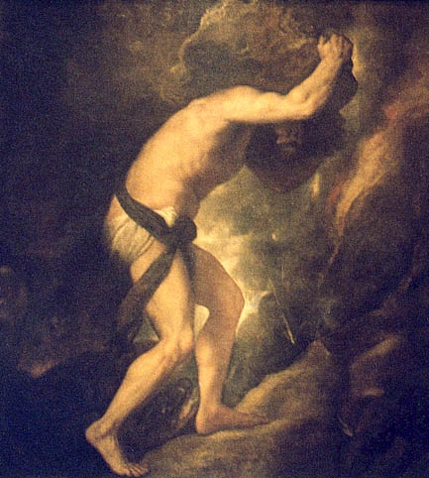
А. Камю "Миф о Сизифе.
Эссе об абсурде.

Slide 22


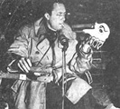




Slide 23
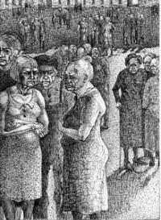
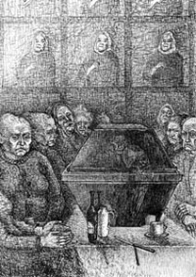
Из иллюстраций к повести А.Камю "Посторонний"

Slide 24

З історії створення роману "Чума".
Перші нариси до роману "Чума" були зроблені Камю на початку 1941 року, коли він вчителював в Орані. І хоча роман було завершено 1943 року, робота над ним ще тривала, роман вийшов лише 1947 року. Вже самі дати вказують на справжню тему роману і його прихований смисл.

Slide 25

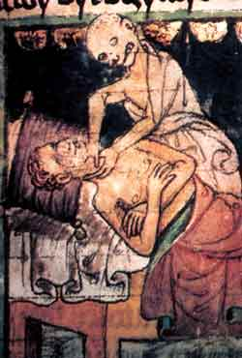
Смисл назви роману "Чума".
Хроніка вказує на дату 194... рік. Відтак на думку спадає словосполучення - "коричнева чума", тобто фашизм. Так вимальовується картина політичної чуми. Боротьба європейського Опору проти фашизму - такий смисл має на увазі автор у назві роману "Чума".

Slide 26
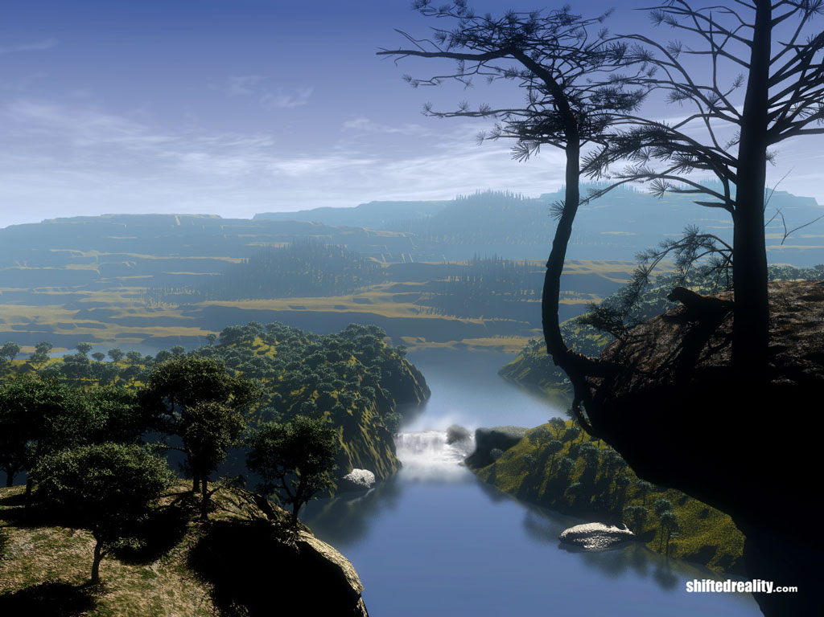

"Чума" - роман екзистенціалізму.
Людина - центр буття, це і є ідея екзистенціалізму. Роман "Чума" поставив людину у центр не тільки подій, викладених у формі хроніки, але й роздумів роману-алегорії. Камю створив роман-притчу, роман-пересторогу і попередження проти втрати моралі як запоруки самого існування людства.

Slide 27
Композиційні моменти
Експозиція твору. Початок твору. “Чума” – це хроніка тяжкого року в Орані. Пройшовши крізь міські ворота слідом за очевидцем того, як одного дня тут раптом вилізли з підвалі тисячі пацюків і спалахнула епідемія чуми, читач потрапляє в сумні квартали, випалені сонцем. Автор використав жанр хроніки, що викликає в читача довіру щодо подій, які відбуваються.
Зав'язка. Вузловий епізод, де зав'язуються нитки роздумів літописця про істини, відкриті страшною хворобою – це суперечка доктора Ріє з колегами і чиновниками, які не бажають глянути правді в обличчя і визнати, що вони мають справу з чумою.
Розвиток дії. Створення санітарних дружин, спроби Рамбера втекти з Орана, досягнення чумою своєї вищої точки.
Кульмінація. Винахід вакцини і врятування перших хворих.
Розв'язка. Зняття санітарних кордонів, прихід до Орана першого потягу, смерть дружини Ріє і він же біля помираючого Тарру.
Фінал роману відкритий. Мабуть, через те, що знищити чуму неможливо, оскільки за певних умов вона знов повернеться.

